Slide 1

Introduction to
Compilation Principle
赵帅
计算机学院
中山大学

Slide 2


The Module[课程介绍]
年级：
  大三年级学生、第二学期
先修课程：
  计算机组成原理、汇编语言、数据结构、编程语言设计等
理论课：
  核心问题：一个高级语言编写的程序，最后如何在计算机上运行？
  讲解编译原理中的核心理论与技术方法
    词法分析、语法分析、语义分析、代码生成、代码优化等
实验课：
  独立课程、配合理论课协同进行
  应用编译原理中的技术方法
    Java编程、语言处理、逆向工程工具等

Slide 3



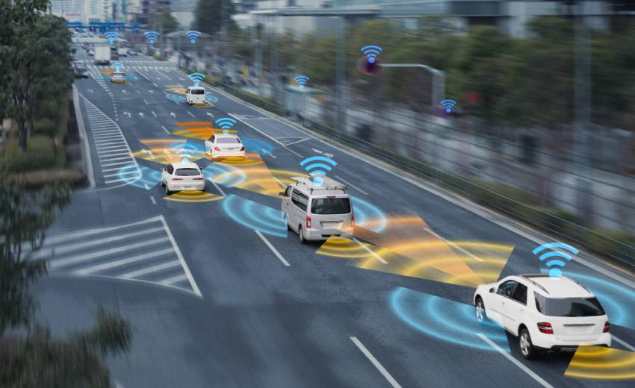



The Instructor[关于教师]
教育经历：
  2013.10 - 2018.08，硕&博，约克大学
  2008.09 – 2012.07，本科，西安工业大学
工作经历：
  2022.09 - 至今，中山大学，副教授
  2018.10 - 2022.09，博士后，约克大学
研究方向：嵌入式与实时系统，操作系统
  任务调度与分配
  系统资源管理
  软硬件协同设计
  安全关键编程
课程：
  本科《编译原理》、《编译器构造实验》
  研究生《嵌入式系统》
https://www.tiempo-secure.com/blog/
https://en.wikipedia.org/wiki/Regulation_of_unmanned_aerial_vehicles
https://ec.europa.eu/eurostat/web/products-eurostat-news/-/ddn-20171023-1
https://web.uettaxila.edu.pk/cped/SwarmRoboticsLab.asp

Slide 4
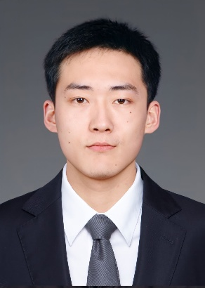
The Instructor[关于教师]
研究方向及成果
1 | 智能安全攸关工业软件：自动驾驶/无人机/工业机器人/手术机器人系统、实时操作系统
2 | 安全攸关系统顶会RTSS 7 篇，DAC 6 篇、顶刊TC、TPDS、TCAD 等9篇，共发表论文60余篇
3 | RTSS'25、RTSS'24 杰出论文， SIES'24、ICITES'24 最佳论文等 7 次最佳论文奖/提名
4 | 获得ACM SIGBED中国新星奖（全国3人）、约克大学海外研究生奖
5 | 入选教育部海外引才专项、广东省青年拔尖人才等项目
教育和工作经历
2022.09 - 至今 |  | 中山大学，计算机学院 | 副教授 | 人工智能与机器人研究所
2018.10 - 2022.09 |  | 英国约克大学，计算机学院 | 博士后 | 导师：Iain Bate 教授
2014.10 - 2018.10 |  | 英国约克大学，计算机学院 | 博士 | 导师：Alan Burns 院士
2013.10 - 2014.10 |  | 英国约克大学，计算机学院 | 硕士 | 导师：Andy Wellings 教授
项目经历
1 | 国家重点研发计划青年科学家项目，2024.11~2027.12，课题负责人
2 | 国家重点研发计划，2023.11~2026.10，子课题负责人
3 | 国家自然科学基金青年科学基金项目, 2024.01~2026.12，项目负责人
4 | 广东省基础与应用基础研究基金自然科学基金面上项目，2024.01~2026.12，项目负责人
5 | CCF-华为胡杨林基金系统软件专项，2023.07~2024.06，项目负责人
赵帅

Slide 5



The Laboratory[关于实验室]
  常年招收硕/博士研究生（推荐大三暑假进组），也欢迎感兴趣的本科生加入
    研究招收方向：操作系统、CPU+GPU/NPU异构系统设计优化，无人车/无人机/机器人系统设计优化、端到端时延分析技术、安全攸关编程语言/模型设计等
课题
  复杂实时系统设计与分析：《面向CPU+GPU/NPU的高性能实时系统关键技术》
  大模型驱动机器人/无人机控制：《大模型驱动的机器人/无人机控制技术及可靠性保障》
  大规模SoC设计：《面向多芯粒的差异化缓存一致性保障及设计优化》
  共同感兴趣的研究题目（如LLM-Driven 3D sense generation）
竞赛
  全国大学生计算机系统能力大赛 — 操作系统设计赛 [组队中]
  “挑战杯” 大学生创业大赛 [组队中]
往届竞赛
  2023年中国计算机学会（CCF）移动机器人抓取和导航挑战赛 全国一等奖
  2023年全国大学生计算机系统能力大赛操作系统功能挑战赛 全国二、三等奖
  2024年粤港澳大湾区IT应用系统开发大赛 一等奖、技术创新先锋奖
中国机器人及人工智能大赛(CRAIC)官方公众号

Slide 6


Teaching Assistants[助教]
25级硕士研究生
林志扬（组长）
25级硕士研究生
聂湛尚（组长）
25级硕士研究生
程彤
25级硕士研究生
何松阳
26级硕士研究生
罗宇烔
26级硕士研究生
苟睿哲
26级硕士研究生
姚凯文
26级硕士研究生
丁海桐
26级硕士研究生
談卓恒

Slide 7

Contacts[联系方式]
任课教师
  计算机学院，人工智能与机器人研究所，D104C
课程主页：
  https://rtscompiler2026.github.io/dcs290/2026Spring/
  教材，资料
  作业，公告
交流方式
  邮件：zhaosh56@mail.sysu.edu.cn
  QQ群：1083702060（进群更改名称：学号+姓名）

Slide 8
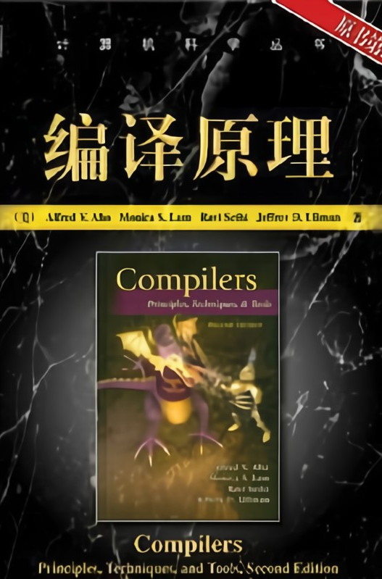
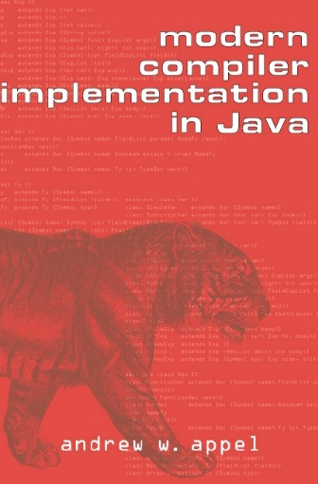
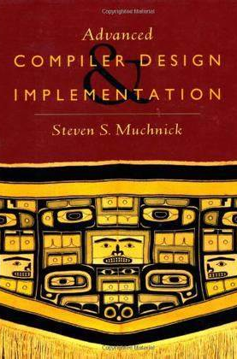

Textbook & Materials[教材资料]
主要教材：
  《Compilers: Principles, Techniques, and Tools》, 第二版
  课程将覆盖章节1-6与附件A
其他参考材料：
  《Modern compiler implementation in Java》
  《Advanced Compiler Design and Implementation》
  《程序员的自我修养 – 链接、装载与库》等等

Slide 9
Module Time & Location[时间地点]
实验课
  排课：
    周三：第 1-17 周
  时间：
    第 7 节：16:30 – 17:15
    第 8 节：17:25 – 18:10
  地点：
    北实验楼 B202
理论课
  排课：
    周一：第 1-9 周
    周三：第 1-17 周
  时间：
    第 5 节：14:20 – 15:05
    第 6 节：15:15 – 16:00
  地点：
    教学大楼东D302
Notes:
实验中心大楼B203

Slide 10
Schedule[进度安排]
周次 | 课程内容 | 周次 | 课程内容
第1周 (3.2 & 3.4) | 周一：课程介绍、周三：词法分析 | 第10周 (5.6) | 周三：中间代码
第2周 (3.9 & 3.11) | 周一：词法分析、周三：词法分析 | 第11周 (5.13) | 周三：中间代码
第3周 (3.16 & 3.18) | 周一：词法分析、周三：语法分析 | 第12周 (5.20) | 周三：代码优化
第4周 (3.23 & 3.25) | 周一：语法分析、周三：语法分析 | 第13周 (5.27) | 周三：代码优化
第5周 (3.30 & 4.1) | 周一：语法分析、周三：语法分析 | 第14周 (6.3) | 周三：代码优化
第6周 (4.6 & 4.8) | 周一：语法分析、周三：语法分析 | 第15周 (6.10) | 周三：目标代码生成
第7周 (4.13 & 4.15) | 周一：语法分析、周三：语义分析 | 第16周 (6.17) | 周三：目标代码生成
第8周 (4.20 & 4.22) | 周一：语义分析、周三：语义分析 | 第17周 (6.24) | 周三：课程复习
第9周 (4.27 & 4.29) | 周一：语义分析、周三：中间代码 | 第18-19周 | 考试周
词法分析 (4)
语法分析 (8)
语义分析 (4)
中间代码 (3)
代码优化 (3)
代码生成 (2)
Subject to changes

Slide 11
Grading[成绩构成]
学分与学时：
  理论课：3学分、54学时
  实验课：1学分、36学时
理论课分数：
  （40%）平时成绩
  （60%）闭卷考试
实验课分数：
  （10%）实验一：使用Java实现一个所得税计算器
  （25%）实验二：改进一个已有的语言处理程序
  （30%）实验三：实现一个基于表达式的计算器
  （35%）实验四：开发一个程序逆向工程工具

Slide 12
What is a Compilation[什么是编译]
问题：大家写程序都用过什么语言？
  高级语言C、C++、Java、Python、Ruby等等
  系统工程师可以理解、使用这些语言
  专注于程序功能，不过多考虑计算机底层运行细节
计算机理解这些高级编程语言吗？
  计算机只懂得机器语言，即二进制码
  不能直接理解并执行高级语言
如何让计算机执行高级语言编写的程序？
  需要将高级语言翻译为机器码
  兼具查错功能、性能、移植性等
while (y<z){
int x = a + b;
y += x;
}
HOW？
eb 06 jmp L2
8b 55 f4 mov edx, DWORD PTR [rbp-12]
8b 45 f0 mov eax, DWORD PTR [rbp-16]
01 d0 add eax, edx
89 45 ec mov DWORD PTR [rbp-20], eax
L3:8b 45 ec mov eax, DWORD PTR [rbp-20]
01 45 fc add DWORD PTR [rbp-4], eax
L2:8b 45 fc mov eax, DWORD PTR [rbp-4]
3b 45 f8 cmp eax, DWORD PTR [rbp-8]
7c f2 jl L3

Slide 13
What is a Compilation[什么是编译]
不同编程语言有不同的翻译方式
  编译：通常针对较为“底层”的语言
    C、C++
    执行前全文翻译（Ahead of Time, AOT）
  解释：通常针对较更“上层”的语言
    Python、Ruby
    边翻译边执行（During Execution）
  混合：编译 + 即时编译（Just-In-Time, JIT）
    Java
Application
Compiler / Libraries
Operating system
Instruction set (ISA)
Computer System Organization
Circuits (hardware functions)
Semiconductor physics
SOFTWARE
COMPUTER
ARCHITECTURE
HARDWARE
C/C++
编译
机器码
Python/Ruby
解释
执行结果
Java
编译
中间代码
JIT
机器码
Bytecode (.class)

Slide 14
Interpret vs Compile[解释 vs. 编译]
编译：翻译成机器语言后方能运行
  目标程序独立于源程序（修改→再编译→运行）
  分析程序上下文，易于整体性优化
  性能更好（因此核心代码通常为C/C++）
解释：源程序作为输入，边解释边执行
  不生成目标程序，可迁移性高
  逐句执行，很难进行优化
  性能通常不会太好
Lexical Analyzer
token stream
Syntax Analyzer
syntax tree
Semantic Analyzer
syntax tree
Interpreter
Intermediate
Code Generator
intermediate representation
Code Optimizer
intermediate representation
Code Generator
Quiz: Java是解释型还是编译型语言？
Target Machine Code

Slide 15
JIT[即时编译]
即时编译 (Just-In-Time Compiler)： 运行时执行程序编译操作
  弥补解释执行的不足
    把翻译过的机器代码保存起来，以备下次使用
  传统编译 (AOT, Ahead-Of-Time)：先编译后运行
JIT vs. AOT
  JIT具备解释器的灵活性
    只要有JIT编译器，代码即可运行
  性能上基本和AOT等同
    运行时编译操作带来一些性能上的损失
    但可以利用程序运行特征进行动态优化

Slide 16
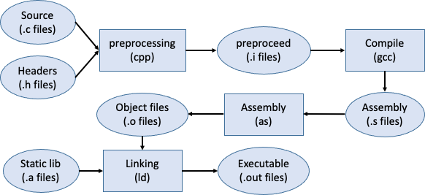
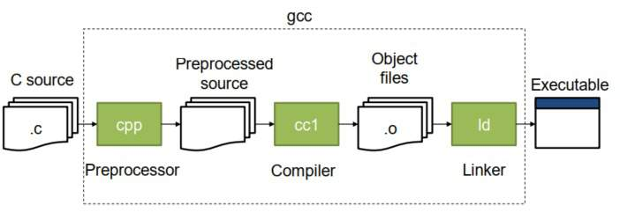
Compilation for C [C语言编译]
源程序（source.c）→ 可执行文件（a.out）
  预处理（preprocessing）
    汇合源程序，展开宏定义，生成.i文件
  编译（compiling）
    将.i文件翻译为.s文件（汇编代码，assembly）
  汇编（assembling）
    .s文件转换为.o文件（可重定位对象，machine code）
  连接（linking）
    连接库代码生成可执行文件（机器码，machine code ）
$ gcc source.c –o a.out
$ ./a.out
#include <stdio.h>
int main( )
{
printf(“Hello World!\n”);
return 0;
}
55
48 89 e5
Bf d0 05 40 00
E8 d6 fe ff ff
B8 00 00 00 00
5d
c3

Slide 17
Compilation for C (Cont.)
Preprocessing：源代码 (c code) → 展开后的代码 (c code)
Compiling：展开后的代码 (c code) → 汇编代码 (assembly)
Assembling：汇编代码 (assembly) → 目标/机器码文件 (machine code)
Linking：目标/机器码文件 (machine code) → 可执行文件

Slide 18
Why Compiler [为什么学编译原理]
为了更好的编程？
  有助于产出高质量代码
  大部分编程工作并不需要编译器知识
找到好工作？
  编译器研究员（华为）、游戏编译器工程师（腾讯）、编译器优化工程师（英特尔）等等
  大部分计算机相关工作并不要求编译器背景
包含计算机学科的主要设计理念:抽象，自顶 (底) 向下 (上) 等
提供理论方法与实践应用的深度结合
Notes:
抽象的概念：信息表示（如数据结构）、数据变化（如算法），设计一次，应用多次
自顶向下：逐步求精
自底向上：逐步综合
语法分析中会详细展开介绍，怎么构建的自顶向下、自底向上的系统设计方法
计算思维能力：计算机理论知识、抽象思维理念、系统设计方法
理论：形式化与自动机，用语言来求解现实问题

Slide 19
Overview of Compiler [编译结构总览]
Character Stream
(Source Code)
Lexical Analyzer
token stream
Syntax Analyzer
Front End
syntax tree
Semantic Analyzer
syntax tree
Intermediate
Code Generation
intermediate representation
Back End
Code Optimizer
intermediate representation
Code Generator
Target-Machine Code
（executable）

Slide 20
Compilation Procedure[编译过程]
前端 (for Analysis)：对源程序，识别语法结构信息，理解语义信息，反馈出错信息
  词法分析（Lexical Analysis）
  语法分析（Syntax Analysis）
  语义分析（Semantic Analysis）
后端 (for Synthesis)：综合分析结果，生成语义上等价于源程序的目标程序
  中间代码生成（Intermediate Code Generation）
    Intermediate Representation (IR)
  代码优化（Code Optimizer）
  目标代码生成（Code Generation）
    Target Machine Code
Lexical Analyzer
token stream
Syntax Analyzer
Front End
syntax tree
Semantic Analyzer
syntax tree
Intermediate
Code Generator
intermediate representation
Code Optimizer
Back End
intermediate representation
Code Generator
Target Machine Code

Slide 21
Lexical Analysis[词法分析]
扫描源程序字符流，识别并分解出有词法意义的单词或符号（token）
  输入：源程序；输出：token序列
  token表示：（类别，属性值）
    关键字、标识符、常量、运算符等
  token是否符合词法规则？
    0var, $num
Lexical Analyzer
token stream
Syntax Analyzer
syntax tree
Semantic Analyzer
syntax tree
Intermediate
Code Generator
(keyword, while)
(id, y)
(sym, <)
(id, z)
(id, x)
(id, a)
(sym, +)
(id, b)
(sym, ;)
(id, y)
(sym, +=)
(id, x)
(sym, ;)
intermediate representation
while (y<z){
int x = a + b;
y += x;
}
Code Optimizer
intermediate representation
Code Generator
Target Machine Code
Source Code
Token Stream

Slide 22
Lexical Analysis[词法分析]
Subset-Construction
Algorithm
Thompson
Algorithm
Source code
Language Specification
One of
Translation
Specify
Impl.
Token
Regular Expression
NFA
DFA
Table-Driven Implementation
Lexical
Analyzer
Abstract
Minimizing
Match
Express
Instance
Token
Lexeme
Partition
Algorithm
Pattern
Consist
Translation
（Class, Lexeme）
Notes:
Specification -> Implementation

Slide 23
Syntax Analysis[语法分析]
解析源程序对应的token序列，生成语法分析结构（syntax tree, 语法分析树）
  输入：单词流；输出：语法树
  输入程序是否符合语法规则？
    x*+
    a += 5;
Lexical Analyzer
token stream
Syntax Analyzer
syntax tree
Semantic Analyzer
while
syntax tree
Intermediate
Code Generator
(keyword, while)
(id, y)
(sym, <)
(id, z)
(id, x)
(id, a)
(sym, +)
(id, b)
(sym, ;)
(id, y)
(sym, +=)
(id, x)
(sym, ;)
<
body
intermediate representation
Code Optimizer
y
z
=
=
intermediate representation
x
+
y
+
Code Generator
a
b
y
x
Target Machine Code
Token Stream
Abstract Syntax Tree (AST)

Slide 24
Syntax Analysis[语法分析]
Basic Concept
Syntax
define
Chomsky’s Grammar Hierarchy
class 0
class 1
class 2
class 3
Unrestricted
Context-Sensitive
Context-Free
Regular Expr.
Grammar to language
Derivation
representation
Class
Parse Tree
determine
ambiguity
Leftmost Derivation
Rightmost Derivation
remove ambiguity
Specify precedence
Specify associativity

Slide 25
Syntax Analysis[语法分析]
Parser Type
type 1
type 2
Top-down parser
Bottom-up parser
focus on
LR family parsers
RD-backtrack parser
Predictive parser
tool
tool
Parser table
problem
Left Recursion
LL(1) grammar
type 1
type 2
type 3
type 4
solve
compute
exist conflicts
LR(0)
parsing table
SLR(1)
parsing table
LALR(1) parsing table
LR(1)
parsing table
Remove left recursion
First Sets
Follow Sets
constructed by
Based on LR(0)
add extra info
LR(0) conflicts
compromise LR(1) and SLR(1)
construct
LR(0) automation
limit reduce actions
LR(0) item + lookaheads
consist of
LL(1) table
precisely indicate
States
Transitions
are computed by
are given by
Limit reduce actions
CLOSURE function
GOTO function

Slide 26
Semantic Analysis[语义分析]
基于语法结果进一步分析语义
  输入：语法树；输出：语法树+符号表
  收集标识符的属性信息（type, scope等）
  输入程序是否符合语义规则？
    变量未声明即使用，重复声明
Lexical Analyzer
token stream
Syntax Analyzer
syntax tree
Semantic Analyzer
while
while
void
syntax tree
Intermediate
Code Generator
<
body
<
bool
body
void
intermediate representation
Code Optimizer
y
z
=
=
int
y
z
=
=
int
int
int
intermediate representation
x
+
x
int
+
int
y
+
int
Code Generator
y
+
int
a
b
y
x
int
int
int
int
a
b
y
x
Target Machine Code
Abstract Syntax Tree (AST)
[抽象语法树]
Annotated AST/Decorated AST
[带标注的抽象语法树]
Notes:
语义分析阶段，编译器会做语义理解和语义检查这两方面的工作
文法 -> 属性文法，语义规则

Slide 27
Semantic Analysis[语义分析]
stack
LR-parsable grammar
LL-parsable grammar
scope
handle
method
improve
chaining
static
S-SDD
L-SDD
symbol table
offer info
type checking
at compile
at execution
class
application
dynamic
Syntax Directed Definitions (SDD)
semantic rules
semantic actions
Syntax Directed Translation (SDT)
convert S-SDD
convert L-SDD
attributes
depended by
calculation order
add actions at production end
add actions at diff position for synth. & inhe. attr
LL RDP
Impl. for LR parser
LL
LR
Synthesized attribute
Inherited attribute
Dependence Graph
topological order
extend stack
augment non-terminal functions
extend stack
marker
Notes:
语义分析阶段，编译器会做语义理解和语义检查这两方面的工作
文法 -> 属性文法，语义规则

Slide 28
Intermediate Code[中间代码生成]
  初步翻译，生成等价于源程序的中间表示（IR）：
    输入：语法树；输出：IR
    建立源和目标语言的桥梁，易于翻译过程的实现，利于实现某些优化算法
    IR形式：例如三地址码（TAC, Three Address Code ）
Lexical Analyzer
token stream
Syntax Analyzer
syntax tree
Semantic Analyzer
while
void
syntax tree
Intermediate
Code Generator
goto L1
L2:
t1 := a + b
x := t1
t2 := y + x
y := t2
L1:
if y < z goto L2
<
bool
body
void
intermediate representation
Code Optimizer
y
z
=
=
int
int
int
int
intermediate representation
x
int
+
int
y
+
int
Code Generator
int
a
b
y
x
int
int
int
int
Target Machine Code
Annotated AST/Decorated AST
Intermediate Representation

Slide 29
Intermediate Code[中间代码生成]
DAG
Control
Jumping
Simplify
Control-Flow
Two-Pass
Abstract Syntax Tree
Indirect Translation
High Level
One-Pass
BackPatching
Intermediate Code Representation
Static Type Check
Intermediate Code Generation
quadruples
One-Pass
Low Level
Direct Translation
Three-Address Code
triples
Facilitate Optimization
indirect triples
Array
Reference
Process
Variable Definition
Assignment
Boolean
Expression
SSA

Slide 30
Code Optimization[代码优化]
加工变换中间代码使其更好（代码更短、性能更高、内存使用更少）
  输入：IR；输出：(优化的）IR
  机器无关（machine independent）
  例如：重复运算识别；运算操作替换
Lexical Analyzer
token stream
Syntax Analyzer
syntax tree
Semantic Analyzer
syntax tree
goto L1
L2:
t1 := a + b
x := t1
t2 := y + x
y := t2
L1:
if y < z goto L2
Intermediate
Code Generator
t1 = a + b
goto L1
L2:
t2 := y + t1
y := t2
L1:
if y < z goto L2
Quiz: 这里做了什么优化？
intermediate representation
Code Optimizer
intermediate representation
Code Generator
Optimized Intermediate Representation
Target Machine Code
Intermediate Representation

Slide 31
Code Optimization[代码优化]
Code Optimization
Include
Include
Layout-related Transformations
Code-related Transformations
Build Basic Blocks
Control-Flow Analysis
Across Basic Block
In Basic Block
Base on
Base on
Code
Data
Construct CFG
Directed Acyclic Graph (DAG)
Provide info
Local Optimizations
Dataflow Analysis
Global Optimizations
Help
Common Subexpression Elimination
Dead Code Elimination
Constant Propagation
Constant Folding
Global Constant Propagation

Slide 32
Target Code[目标代码生成]
为特定机器产生目标代码（e.g., 汇编）
  输入：(优化的) IR；输出：目标代码
  寄存器分配：放置频繁访问数据
  指令选取：确定机器指令实现IR操作
  进一步的机器有关优化
    例如：寄存器及访存优化
Lexical Analyzer
token stream
Syntax Analyzer
syntax tree
Semantic Analyzer
syntax tree
Intermediate
Code Generator
t1 = a + b
goto L1
L2:
t2 := y + t1
y := t2
L1:
if y < z goto L2
8b 55 f4 mov edx, DWORD PTR [rbp-12]
8b 45 f0 mov eax, DWORD PTR [rbp-16]
01 d0 add eax, edx
89 45 ec mov DWORD PTR [rbp-20], eax
eb 06 jmp L2
L3:8b 45 ec mov eax, DWORD PTR [rbp-20]
01 45 fc add DWORD PTR [rbp-4], eax
L2:8b 45 fc mov eax, DWORD PTR [rbp-4]
3b 45 f8 cmp eax, DWORD PTR [rbp-8]
7c f2 jl L3
intermediate representation
Code Optimizer
intermediate representation
Code Generator
Target Machine Code
Optimized Intermediate Representation
Target Machine Code
Notes:
IR操作？

Slide 33


Target Code[目标代码生成]
Peephole Optimization
Register Allocation
Instruction Scheduling
Instruction Selection
Machine Optimization
Code Generation
Primary Task
Type
Instruction Selection
Register allocation
Instruction Ordering
Expression
Conditional
Function call
Object
Activation Record
Caller/Callee Conventions
Dispatch
Inheritance

Slide 34
Introduction
Enjoy the Journey!

